Slide 1
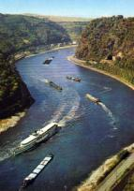
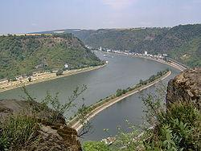
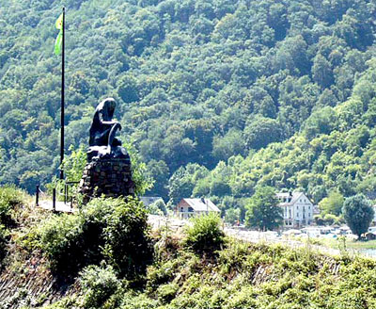

DEUTSCHLANDREISE.
WILLKOMMEN IM Sagenland
der Loreley.

Slide 2
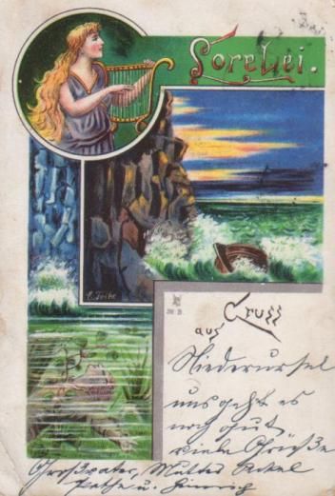
LORELEI
… Согласно притче, прекрасная девушка Лореляй, сидя на скале и расчёсывая золотым гребешком чудесные волосы, завлекала своим сказочным пением рыбаков. Рыбаки подплывали на лодках к скале и гибли в водовороте.

Slide 3
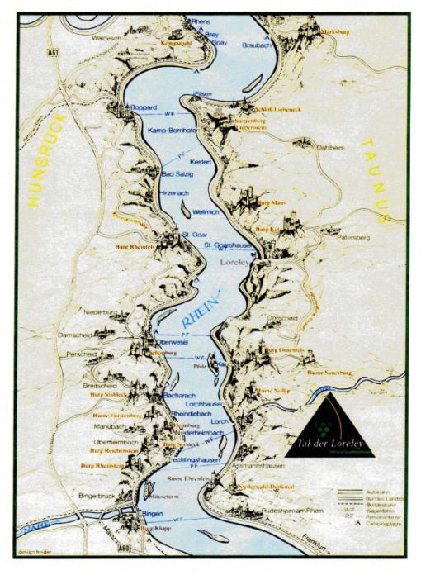
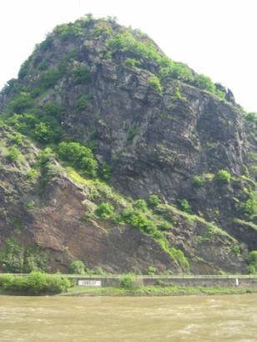
Loreley heißt ein 132 Meter hoher steiler Felsen am rechten Ufer des Rheins an der Bindung zwischen Koblenz und Köln, heute Touristenattraktion.

Slide 4
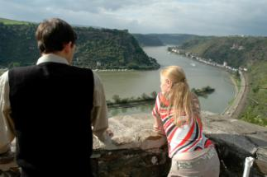

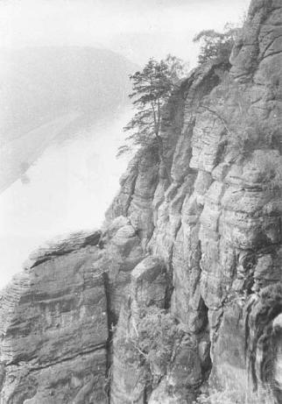
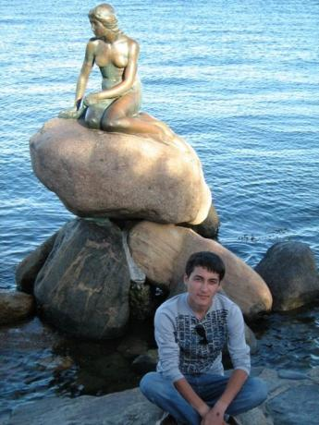

Slide 5
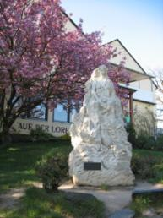
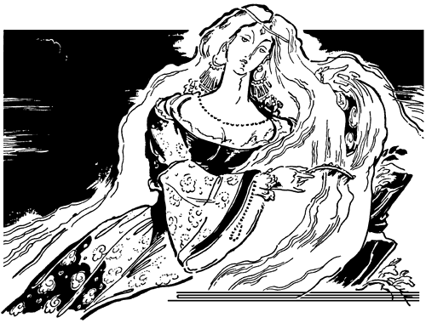
HEINRICH HEINE
Ich weiß nicht, was soll es bedeuten, Daß ich so traurig bin; Ein Mährchen aus alten Zeiten, Das kommt mir nicht aus dem Sinn.
Die Luft ist kühl und es dunkelt,
Und ruhig fließt der Rhein; Der Gipfel des Berges funkelt Im Abendsonnenschein. Die schönste Jungfrau sitzet
Dort oben wunderbar
Ihr gold’nes Geschmeide blitzet, Sie kämmt ihr gold’nes Haar.
Sie kämmt es mit gold’nem Kamme, Und singt ein Lied dabei;
Das hat eine wundersame,
Gewaltige Melodei.
Den Schiffer im kleinen Schiffe Ergreift es mit wildem Weh; Er schaut nicht die Felsenriffe,
Er schaut nur hinauf in die Höh’.
Ich glaube, die Wellen verschlingen Am Ende Schiffer und Kahn; Und das hat mit ihrem Singen Die Loreley getan.
Над страшной высотою Девушка дивной красы Одеждой горит золотою, Играет златом косы. Златым убирает гребнем. И песню поёт она: В её чудесном пенье Тревога затаена.
Пловца на лодочке малой Дикой тоской полонит; Забывая подводные скалы, Он только наверх глядит. Пловец и лодочка, знаю, Погибнут среди зыбей; И всякий так погибает От песен Лорелей.
— «Лорелея», перевод Александра Блока

Slide 6
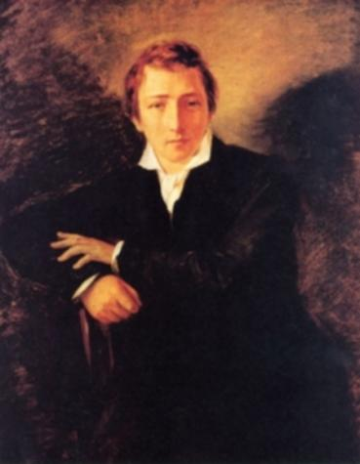





Heinrich Heine
1797-1856
Notes:
Heinrich Heine
1797-1856

Slide 7
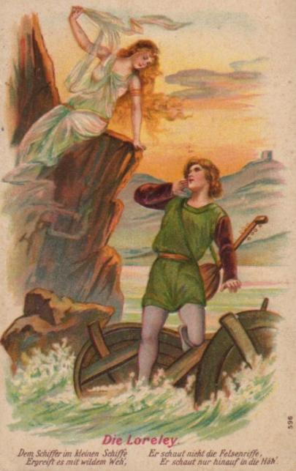

Die Sprache dieses Gedichtes ist sehr melodisch. Friedrich Silcher komponierte Musik zu Heines Gedicht.

